Slide 1
1. 如图所示，一均匀细棒，长为l，质量为m，可绕过棒端且垂直于棒的光滑水平固定轴O在竖直平面内转动。棒被拉到水平位置从静止开始下落，当它转到竖直位置时，与放在地面上一静止的质量亦为m的小滑块碰撞，碰撞时间极短。小滑块与地面间的摩擦系数为μ，碰撞后滑块移动距离S后停止，而棒继续沿原转动方向转动，直到达到最大摆角。
求：(1) 碰撞后棒的中点C 离地面的最大高度h。
(2) 若碰撞为完全弹性碰撞， h = ?
(3) 若碰撞为完全非弹性碰撞， h = ?
解：(1) 碰撞前杆的转速：
碰撞过程角动量守恒：
针对小滑块用动能定理：

Slide 2
碰撞后杆上摆过程机械能守恒：
(2) 碰撞过程动能守恒：
(3) 碰撞过程角动量守恒，滑块与杆粘连：

Slide 3
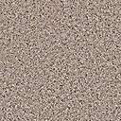
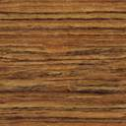
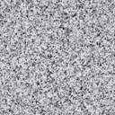
r
N
2. 如图所示，用一穿过光滑桌面上小孔的软绳。将放在桌面上的质点m与悬挂着的质点M连接起来，在桌面上作匀速率圆周运动。问：(1)若绳的质量可以忽略不计，m桌面上作圆周运动的速率v和圆周半径r满足什么关系时才能使M静止不动？(2)若绳的质量为m₀，长度为L，则v与r应满足怎样的关系？
m
T
v
mg
T’
M
Mg
解：(1) M和m的受力分析如图:
对m：
当M静止时。对M有：
解得：

Slide 4
(2) 若绳的质量不为0，则作圆周运动的绳也需要向心力，设绳的线密度为 λ=m₀/L
T’’
T
x
o
x
dm
距离圆心x处的长度为dx的一段绳质量为 dm = λdx
T’_{x}
T_{x}
在水平方向上有：
T’’
λ(L-r)g
积分得：
T’
竖直绳的力平衡
Mg
再代入T和T’，整理得

Slide 5
3. 如图：空心环B半径R，初始角速度ω₀，对轴转动惯量为J₀，可绕转轴自由旋转。求：小球A无摩擦滑到θ角时，环的角速度和球相对于环的速度各为多少？
O
ω₀
A
a
解：小球下落过程，球与环组成的系统对轴OO’角动量守恒：
θ
B
b
R
a→ θ :
小球A在θ点的速率为 下滑过程中，小球、环、地球为系统机械能守恒：
c
O'
a→ θ :

Slide 6
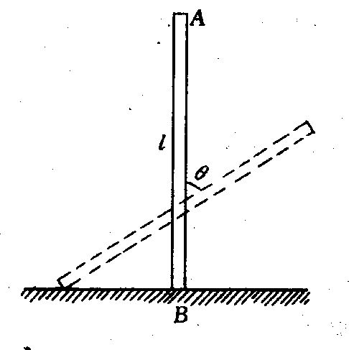
4. 长为l ，质量为 m 的均匀杆，在光滑桌面上由竖直位置自然倒下，当夹角为 θ 时（见图），求：(1) 质心的速度；(2) 杆的角速度。
解：(1)水平方向不受力，故质心在水平方向不产生加速度，质心原来静止，故质心水平方向的速度为零。只有竖直方向的速度。设任一时刻，质心的位置为：
则：

Slide 7
(2)在杆下滑过程中，只有重力作功，故机械能守恒，对任一夹角 θ，有：
由于：
代入后:
经整理，得：

Slide 8
5. 质量很小长度为l 的均匀细杆，可绕过其中心 O并与纸面垂直的轴在竖直平面内转动。当细杆静止于水平位置时，有一只小虫以速率 v₀ 垂直落在距点O为 l/4 处，并背离点O 向细杆的端点A 爬行。设小虫与细杆的质量均为m。问：欲使细杆以恒定的角速度转动，小虫应以多大速率向细杆端点爬行?
解：小虫与细杆的碰撞视为完全非弹性碰撞，碰撞前后系统角动量守恒
由角动量定理

Slide 9
即
考虑到

Slide 10
6. 一装沙车以速率v = 3m/s从沙斗下通过，每秒钟落入车厢的沙为Δm = 500kg，如果使车厢的速率保持不变，应用多大的牵引力？(设车与轨道的摩擦不计)
解：设t时刻已落入车厢沙子的质量与沙车的质量之和为m，dt时间内即将落入的沙子质量为dm。
以m和dm为研究系统
t时刻水平总动量为
t + dt时刻的动量为
动量的增量为
根据动量定理

Slide 11
7. 如图，斜面固定在地面上，不计所有摩擦，求斜面与A间，A与B间的作用。
解：以地面为参照系（惯性系）的受力图
A木块：牛二律的矢量式的形式
A木块：
投影式(代数式)

Slide 12
B木块：牛二律的矢量式的形式
取向下为正方向，投影式(代数式）为
运动学规律
联立求解，运算及结果略。

Slide 13
因木块A相对地面加速运动，故为非惯性系，取A木块为参照系，本题也可在非惯性系内求解。
此时，木块A的受力图为
在非惯性系内的牛二律形式
木块B的受力图为
在非惯性系内的牛二律形式
取向下为正方向，投影式(代数式）为
在竖直方向B相对B无运动。计算略。

